Slide 1
Резьба по дереву
вид декоративно-прикладного искусства
Условно можно выделить три основных типа:
сквозная резьба (сюда относится пропильная и прорезная резьба)
глухая резьба (все подвиды рельефной и плосковыемчатой резьбы)
скульптурная резьба
домовая резьба (является отдельным направлением, поскольку может сочетать в себе все три вышеперечисленных типа

Slide 2
Сквозная (ажурная) резьба — подразделяется на собственно сквозную и накладную, имеет два подвида: прорезную резьбу (сквозные участки прорезаются стамесками и резцами) и пропильную резьбу (фактически то же самое, но такие участки выпиливаются пилой )

Slide 3
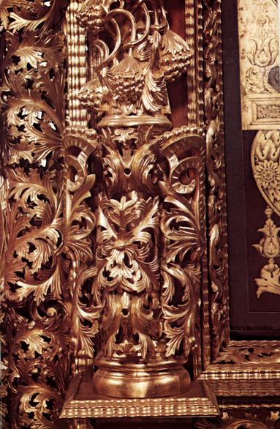

Сквозная (ажурная) резьба

Slide 4
Плосковыемчатая резьба характерна тем, что её основой служит плоский фон, а элементы резьбы углубляются в него, то есть нижний уровень резных элементов лежит ниже уровня фона. Выделяют несколько подвидов такой резьбы:
контурная резьба — самая простая, единственным её элементом является канавка. Такие канавки-желобки и создают рисунок на плоском фоне. В зависимости от выбранной стамески канавка может быть полукруглой или треугольной. Полукруглая прорезается полукруглой стамеской, а треугольная — резцом-уголком, угловой стамеской или обыкновенным ножом в два приёма.

Slide 5
скобчатая (ногтевидная) резьба — основным элементом является скобка (внешне похожа на след, оставляемый ногтем при надавливании на любой мягкий материал, отсюда и пошло название ногтевидная) — полукруглая насечка на плоском фоне. Делается такая насечка полукруглой стамеской в два приёма: сначала стамеску углубляют в дерево перпендикулярно поверхности, а затем под углом на некотором расстоянии от первого надреза. В результате получается так называемая скобка. Множество таких скобок разных размеров и направлений и создаёт рисунок или его отдельные элементы.

Slide 6
геометрическая (трёхгранная, трёхгранновыемчатая) резьба — имеет два основных элемента: колышек и пирамиду (заглубленная внутрь трёхгранная пирамидка). Выполняется резьба в два этапа: наколка и подрезка. Сначала резцом накалывают (намечают) сектора, которые необходимо срезать, а затем подрезают их. Выполняют все элементы ножом-косяком. Многократное использование пирамид и колышком на разных расстояниях и под разными углами даёт великое множество геометрических фигур, среди которых различают: ромбы, витейки, соты, цепочки, сияния и т. д.
чернолаковая резьба — фоном служит плоская поверхность покрытая чёрным лаком или краской. Как в контурной резьбе прорезаются канавки на фоне, из которых и строится рисунок. различная глубина канавок и их разный профиль дают интересную игру светотени и контраста чёрного фона и светлых прорезанных канавок.

Slide 7
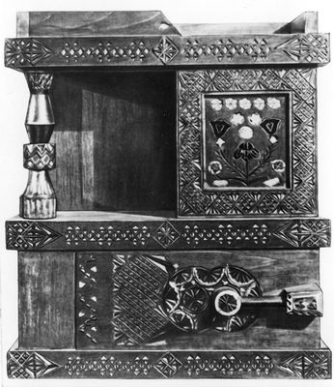
Плосковыемчатая контурная резьба

Slide 8
Рельефная резьба характерна тем, что элементы резьбы находятся выше фона или на одном уровне с ним. Как правило, в этой технике выполняются все резные панно. Выделяют несколько подвидов такой резьбы:
плоскорельефная резьба с подушечным фоном — можно сравнить с контурной резьбой, но все края бороздок заоваливаются, причём порой с разной степенью крутизны (со стороны рисунка более резко, со стороны фона постепенно, отлого). За счёт таких заоваленных контуров фон кажется сделанным из подушек, отсюда и пошло название. Фон находится на одном уровне с рисунком.

Slide 9
плоскорельефная резьба с выбранным фоном — та же резьба, но только фон выбирается стамесками на уровень ниже. Контуры рисунка заоваливаются также.
абрамцево-кудринская резьба(кудринская) — зародилась в усадьбе Абрамцево под Москвой, в деревне Кудрино. Автором считают Василия Ворноскова. Резьба отличается характерным «кудреватым» орнаментом — вьющимися гирляндами лепестков, цветов. Часто используются такие же характерные изображения птиц и животных. Как и плоскорельефная, бывает с подушечным и выбранным фоном.
резьба «Татьянка» — этот вид резьбы появился в 90-х годах 20 века. Автор (Шамиль Сасыков) назвал этот сформировавшийся в честь своей жены и запатентовал его. Как правило, такая резьба содержит растительный орнамент. Характерной особенностью является отсутствие фона как такового — один резной элемент постепенно переходит в другой или накладывается на него, таким образом заполняется все пространство.

Slide 10
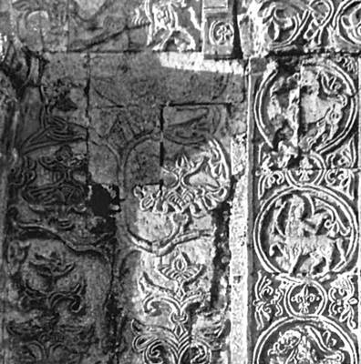
Белый камень, плоско-рельефная резьба.

Slide 11
Скульптурная резьба
Марка СССР, 1979 г., богородская резьба
Отличительная особенность — наличие скульптуры — изображения отдельных фигур (или групп фигур) людей, животных, птиц или других объектов. Фактически, является самым сложным видом резьбы, поскольку требует от резчика объёмного видения фигуры, чувства перспективы, сохранения пропорций. Отдельным подвидом её считается богородская резьба.

Slide 12
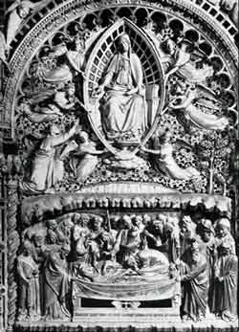
Скульптурная резьба

Slide 13
РЕЗЬБА В ТЮМЕНИ

Slide 14
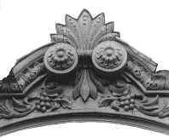
Музыканту нужны семь нот. Живописцу - семь цветов спектра... Азбука архитектуры - самая краткая из всех азбук: опора, перекрытие, арка, но и арка используется далеко не везде, значит - опора и перекрытие. С помощью этой кратчайшей азбуки человечество создало одну из самых интересных в мире летописей - летопись архитектуры. Она необъятна и разнообразна по своему языку. И каждая глава выражает самый дух своей эпохи и своего народа.
Многие главы этой летописи прочтены и изучены досконально, но есть страницы, на которых до сих пор мало задерживались.

Slide 15
Городская деревянная архитектура второй половины XIX - начала XX веков - что это такое? Обладает ли эта архитектура едиными чертами в конструктивной и в образной - декоративной своей части? Как влияло на нее современное ей каменное строительство и в чем выражалось взаимовлияние деревянного зодчества города и села?..
Исчерпывающий ответ на эти вопросы и объективная оценка городской деревянной архитектуры названного времени появятся лишь тогда, когда будет воссоздана широкая картина строительства во многих городах России.
Однако появится ли ответ? Ведь до сих пор не до конца осознана художественная и историческая ценность городской деревянной архитектуры и ее декора.

Slide 16
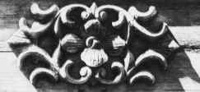
А тем временем повсюду бесследно исчезают многие и многие деревянные дома, украшенные резьбой. И если сейчас не создать в каждом историческом городе заповедные зоны, где будут оставлены нетронутыми улица или группа деревянных домов, а новое здание, готовое по генеральному проекту реконструкции встать на их место, не отступит всего на десять - пятнадцать метров в сторону, то скоро мы потеряем многие тысячи произведений народных художников.
И все-таки основное внимание отдано главной ценности тюменской деревянной архитектуры - ее резьбе.

Slide 17
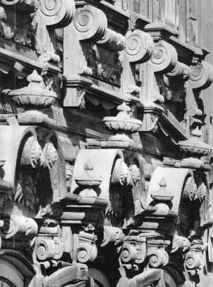
Тюменская резьба обладает рядом особенностей по сравнению с резьбой других городов Сибири и центра России. Среди них и преобладание не пропильной, а глухой и накладной объемной резьбы, и своеобразие мотивов и приемов обработки дерева. Тюменская резьба «немногословна», точно рассчитанные, спокойные композиций наличников с сочно вырезанными деталями оставляют впечатление цельности и соответствия месту расположения. Они как бы укрепляют постройку, делая ее торжественной и вместе с тем строгой и стройной.

Slide 18
Глухая резьба выполняется на толстой доске путем углубления фона. Постепенно выявляется рельефный рисунок, высота которого колеблется от одного до двух сантиметров. Края его либо остаются острыми, под прямым углом к фону, либо округло моделируются. В зависимости от индивидуального почерка мастера рельеф оживляется различными по глубине и характеру дополнительными порезками, придающими сочность его формам. В Тюмени украшались глухой резьбой и одноэтажные, и двухэтажные здания.

Slide 19
Глухая, или плоскорельефная, резьба по времени происхождения - самая старая. Ею испокон веков покрывали бытовые предметы, а в XIX веке она прочно заняла место на карнизах и на наличниках домов.
Знаменитая нижегородская резьба кроме характерного «бегунка» - бегущего волной акантового листа - изобилует изображениями фантастических берегинь, птиц-сиринов, львов. В тюменской глухой резьбе нет такого разнообразия сюжетов. Здесь можно встретить лишь стилизованные мотивы солнца, занавесок с кистями и растительный орнамент, состоящий из стебля и листьев. Зато одинаковые, казалось бы, композиции интересны разнообразием своих вариантов, а главное - непохожестью приемов резьбы.

Slide 20

В деревянном зодчестве Тюмени ХIX - начала XX веков и его декоре нашли отражение различные архитектурные стили и направления. Однако это не привело к утрате чистоты того своеобразного стиля, который сложился здесь. Строители и мастера-резчики сумели в сложных условиях перестройки архитектурных привязанностей и вкусов, с одной стороны, и требований заказчиков - с другой, сохранить здоровый дух народного искусства. Они коллективно способствовали расцвету домовой резьбы в Тюмени и ее округе.
К сожалению, немалая доля из того, что было сотворено талантом народа, в настоящее время утрачена. Наша задача - постараться сохранить то, что еще живо.

Slide 21
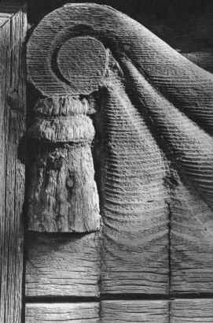
Глухая резьба. "Занавес с кистями" 2-я пол. XIX в. (ул. Казанская, 24)

Slide 22
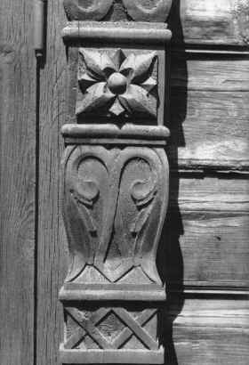
Пилястра наличника (ул. Семакова, 8)

Slide 23
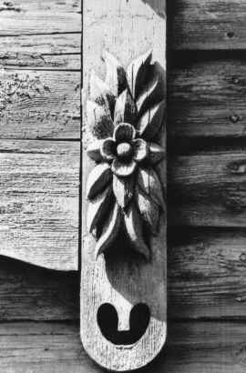
Детали наличника с накладной объемной резьбой. Нач. ХХ в. (ул. Ленина, 45)

Slide 24
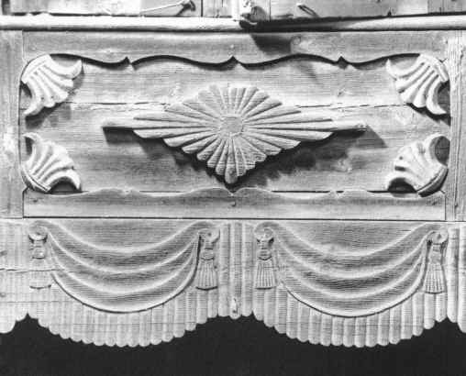
Подоконная доска. Варианты "занавеса с кистями". 2-я пол. XIX в. (Больничный пер., 6)

Slide 25
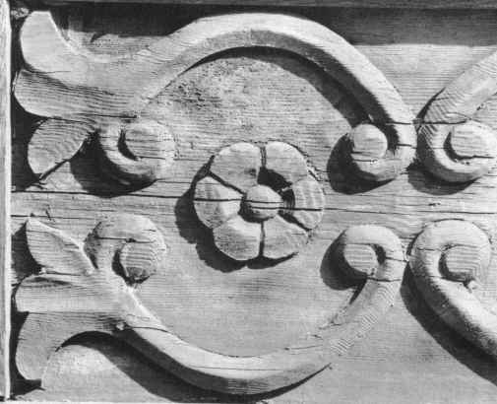
Часть подоконной доски. Глухая резьба. Середина XIX в. (ул. Дзержинского, 21)

